Slide 1
Společenství praxe vzdělávací oblasti Člověk a svět práce
Zkušenosti z poradenství v distanční formě a využívání online nástrojů pro kariérové poradenství a vzdělávání
Mgr. Jan Brabec
brabec@infokariera.cz
731 410 130
infokariera.cz
kcvjs.cz

Slide 2
Celá prezentace je dostupná pod licencí CC BY-SA 4.0 Mezinárodní.

Slide 3
Podpora budování kapacit pro rozvoj základních pre/gramotností v předškolním a základním vzdělávání - Podpora práce učitelů (PPUČ) je financován Evropskou unií.

Slide 4
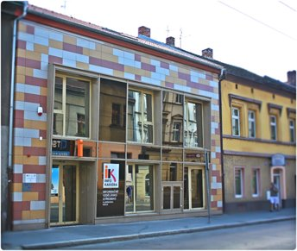
Z jakého titulu tu dnes budu mluvit?
Realizujeme kariérové pro školy i veřejnost individuálně i skupinově (formou workshopů).
Zajišťujeme DVPP programy v oblasti kariérového poradenství a osobnostního rozvoje.
Podílíme se na organizaci souvisejících aktivit (festival Posviť si na budoucnost) a realizaci projektů s regionálními stakeholdery (Plzeňský kraj, ZČU apod.).

Slide 5
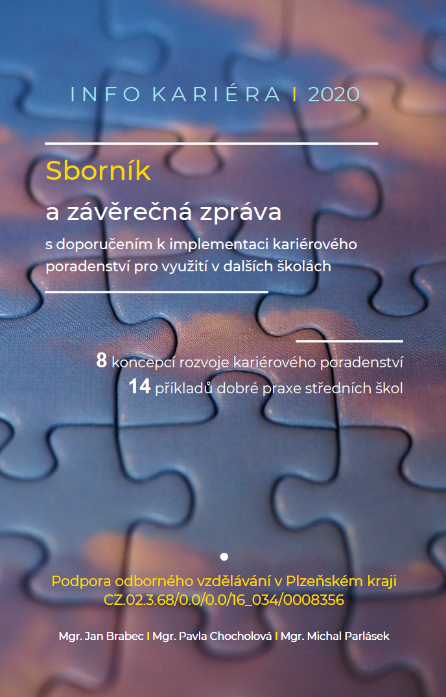
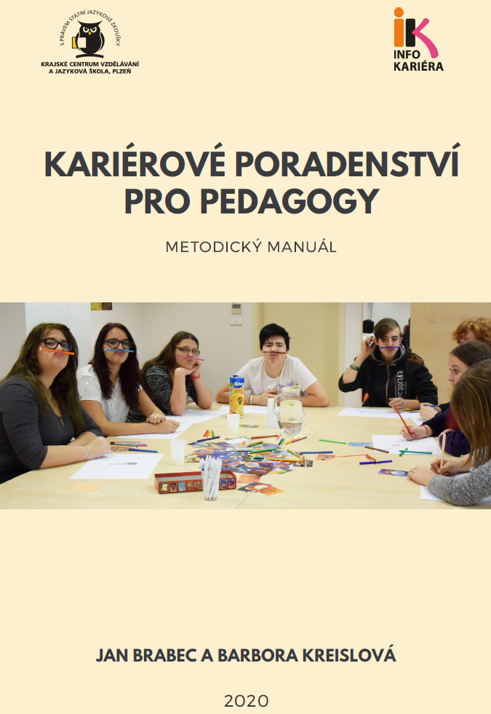
Naše zkušenosti

Slide 6
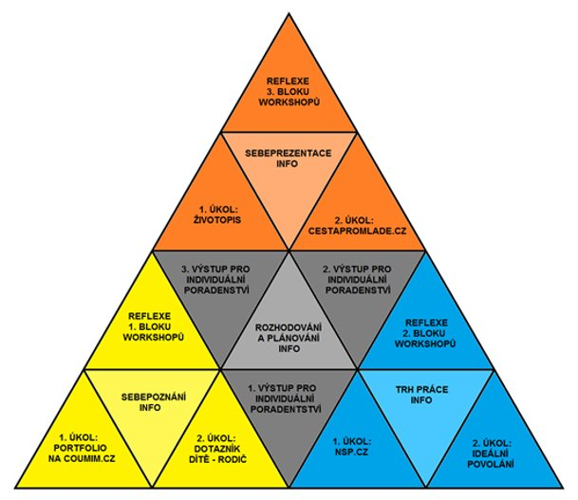
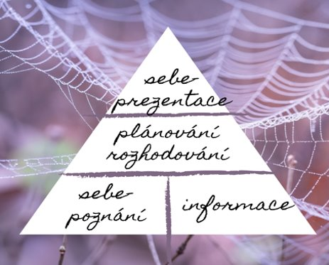
Naše zkušenosti z poradenství s online nástroji
Career Management Skills

Slide 7
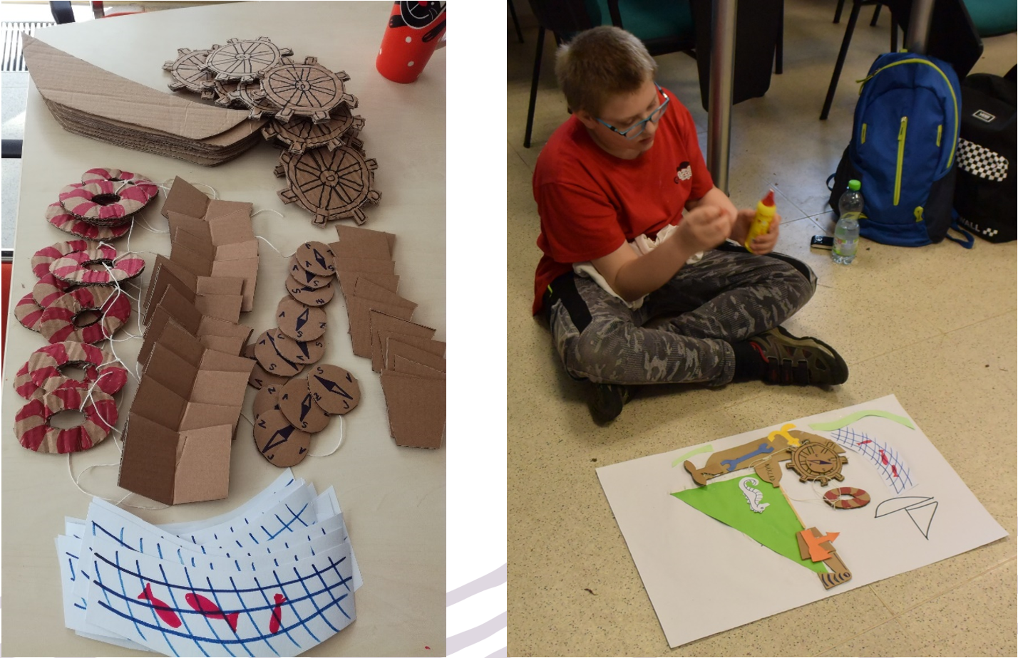
Naše zkušenosti z poradenství s online nástroji
https://cdk.nsp.cz/mekke-kompetence

Slide 8
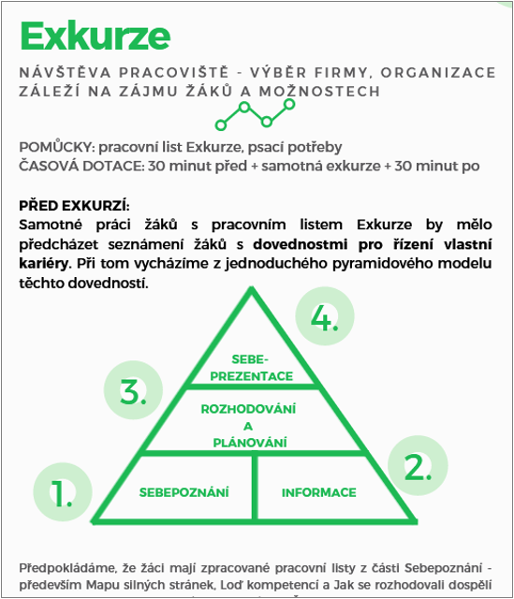
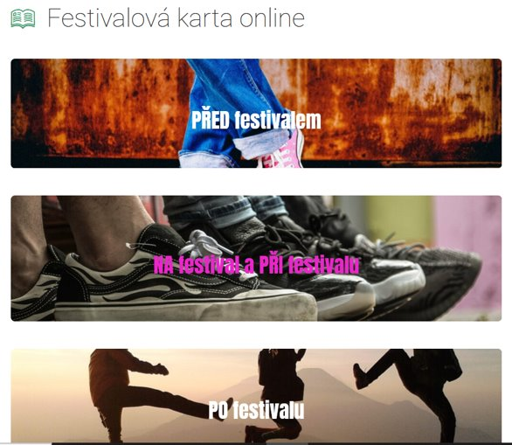
Naše zkušenosti z poradenství s online nástroji
www.posvitsinabudoucnost.cz

Slide 9
Naše zkušenosti z poradenství s online nástroji
Práce s projektivními kartami
úvodní "ledoborec"
mapování očekávání, motivace...
možnosti sdílet, kroužkovat, popisovat...
alternativou předmět doma, v pokoji...
jako interaktivní nástroj nabízí b-creative (za poplatek)

Slide 10
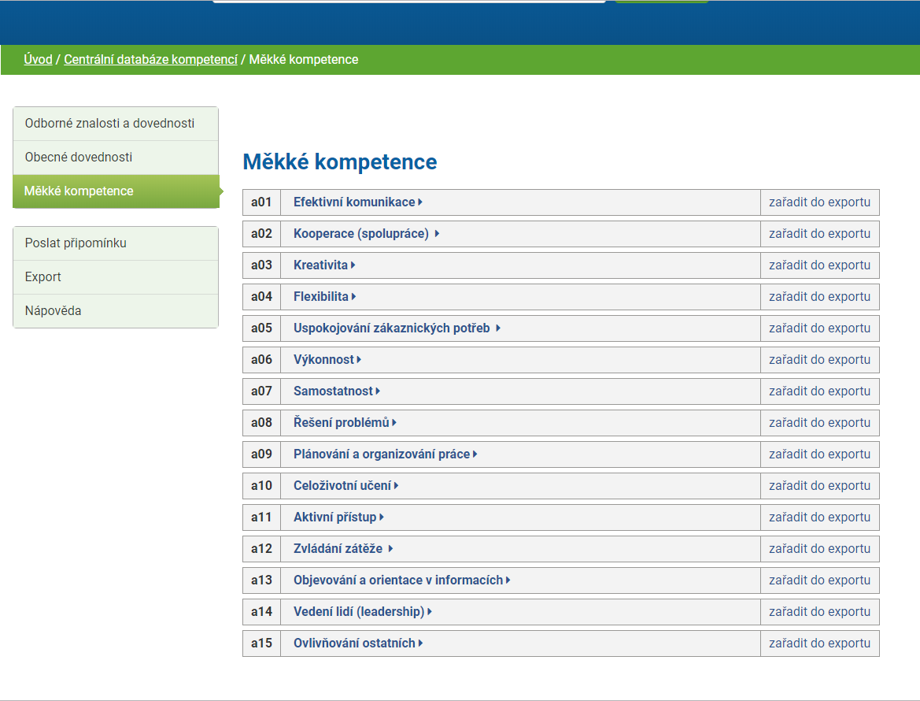
Naše zkušenosti z poradenství s online nástroji
Databáze NSP je nastavena tak, že v každém oboru rozlišuje jednotlivé profese, díky čemuž si lze udělat představu, jaká profese vyžaduje specifickou kombinaci měkkých kompetencí včetně jejich úrovní. Je tak možné otevřít databázi v rámci v rámci libovolného předmětu, který má vztah k určité oblasti (např. zeměpis - cestovní ruch, výtvarná výchova/geometrie - design, biologie - lesnictví apod.) a reflektovat nejen ono "proč" se danou látku učit, nýbrž také "jak" získané poznatky dále rozvíjet a pracovat s nimi. U žáků tím dochází k přirozenému posilování CMS, kam řadíme i samotnou reflexi procesu učení (co mi jde lépe a kde mám rezervy, jak se mi pracovalo ve skupině...).

Slide 11
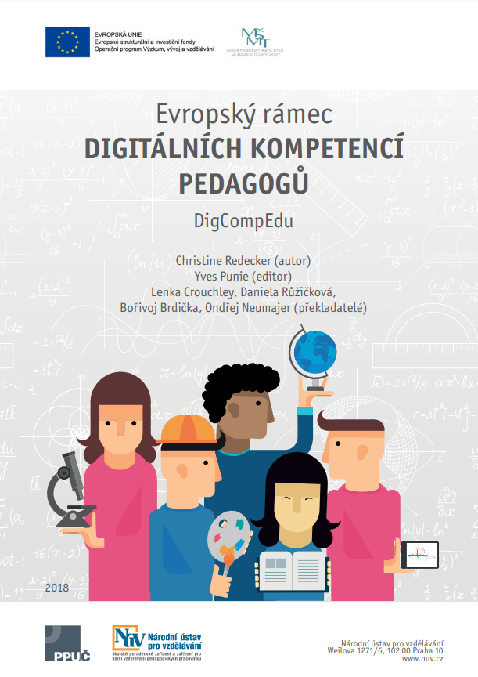
Projekt rozvoje digitálních kompetencí učitelů
digitalnikompetence.cz
projekt zajišťuje KCVJŠ Plzeň
pilotní ověření univerzálně využitelného vzdělávacího programu pro SŠ dostupného všem školám v ČR
web projektu mj. s příklady dobré praxe škol
projekt vychází z rámce (standardu) digitálních kompetencí pedagogů DigCompEdu

Slide 12
Děkuji za pozornost
Mgr. Jan Brabec
brabec@infokariera.cz
731 410 130
infokariera.cz
kcvjs.cz

